Slide 1
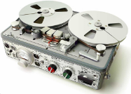
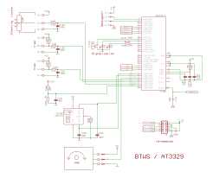
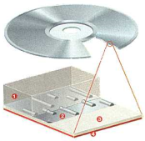
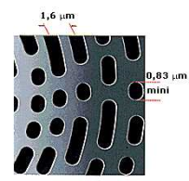
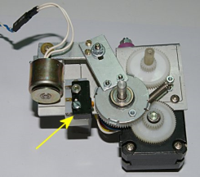
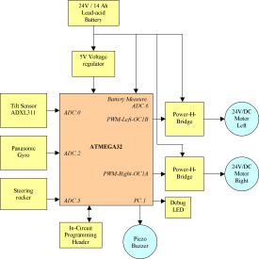
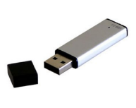
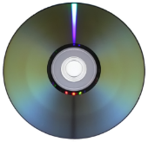
Pour découvrir comment un produit répond à un besoin et comment il fonctionne
Pour découvrir comment et pourquoi un
produit technique évolue
Rentrée 2019
SI
Positionnement des deux EDE à la rentrée 2010
CIT
SI / CIT
Pour une analyse au cœur
des systèmes
Pour une découverte
des lois d’évolutions
des systèmes

Slide 2
Rentrée 2019
SI
Les évolutions majeures pour la rentrée 2019
CIT
SI / CIT
Sciences de l’Ingénieur
SI
CIT
Création et Innovation Technologiques
Approche « Recherche Développement »
Approche « Ingénierie-Design »
Activités expérimentales
Activités de projets
Démarche scientifique
Démarche de créativité
Problématique très ciblée à résoudre collectivement
Fablab pour réaliser le support expérimental
Cahier des charges succinct
Fablab pour matérialiser la solution
Relation avec les lois
de la physique
Approche design des produits
Démarche pédagogique
d’investigation
Démarche pédagogique
de projet

Slide 3
Rentrée 2019
SI
Le mixage des démarches
CIT
SI / CIT
Approche Ingénierie-Design
Approche Recherche développement
Démarche de créativité
Démarche scientifique
Cahier des charges succinct
Approche design des produits
Problématique très ciblée à résoudre collectivement
Fablab pour réaliser le support expérimental
Fablab pour matérialiser et réaliser
Activités créatives
Activités expérimentales
Innovation
Investigation
Activités de projets
Dans une démarche englobante de projet

Slide 4
Rentrée 2019
SI / CIT
En résumé
Dans l’académie de Besançon, dès la rentrée 2019, les deux enseignements seront proposés mixés en un seul nommé :
2IC
Ingénierie
Innovation
et
Création
²
SI +
CIT
C’est pratiquer une démarche scientifique en relevant des défis
C’est vivre la démarche de créativité en menant des projets
Expérimenter
Simuler
Communiquer
Innover
Créer
Communiquer
Un Fablab pour expérimenter et créer

